Slide 1
과목_학년학기_단원 | suh_p_0301_07
차시명 | 01 문제 발견 (수학으로 놀이를 한다고?)
파일명 | suh_p_0301_07_0001
검토 | 담당
수학팀 | 김윤희
문서 HISTORY
번호 | 버전 | 문서 작성일 | 내용 비고 | 작성자 (내선번호) | 검토자
1 | V 1.0 | 2022.02.25 | 문서 발생 | 유청훈
2 | V 1.0 | 2022.03.23 | 1차 검수 |  | 김윤희
3 | V 2.0 | 2022.03.24 | 2차 검수 |  | 김예림
4
5
6
7
8
9
10
11

Slide 2
학습 단계 | 자료명 |  | 프레임 수 | 교과서 정보 | 파일명 | 자료 형태
도입 | 학습 목표 | 이번 시간에 배울 내용 | 1 |  | suh_p_0301_07_0001_101_1.html | Html5
전개 | 활동 | [활동 1] 수학 놀이 올림픽 프로젝트 소개하기 | 1 | 수학 138쪽 | suh_p_0301_07_0001_201_1.html | Html5
전개 | 활동 | [활동 2] 수학 놀이에 대해 알아보기 | 1 | 수학 139쪽 | suh_p_0301_07_0001_202_1.html | Html5
정리 | 차시 예고 | 다음 시간에 배울 내용 | 1 |  | suh_p_0301_07_0001_301_1.html | Html5
총 프레임 수 |  |  | 4

Slide 3
3-1
7. 프로젝트 수학 놀이 올림픽
Suh_p_0301_07_0001_101_1
01 문제 발견 (수학으로 놀이를 한다고?)
Θ Description & Function
[이번 시간에 배울 내용]
#1
1
이번 시간에는 무엇을 배울까요?
수학 놀이의 의미를 알고 수학 놀이 올림픽 프로젝트에 흥미를 가져봅시다.

Slide 4

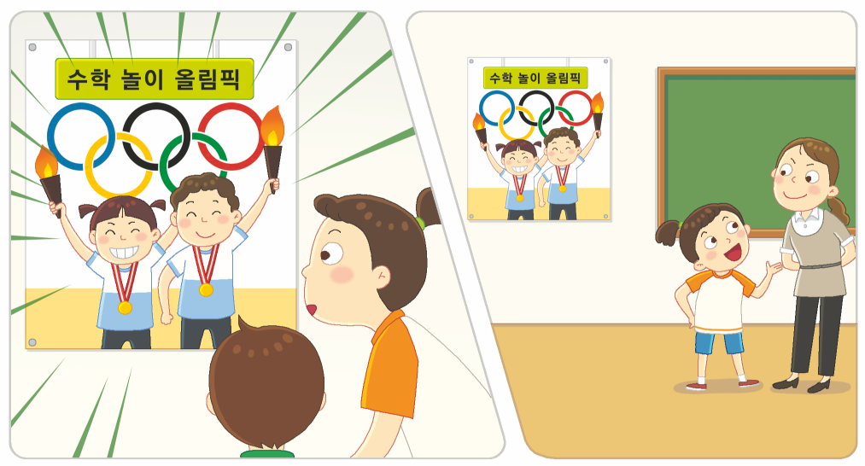



3-1
7. 프로젝트 수학 놀이 올림픽
suh_p_0301_07_0001_201_1
01 문제 발견 (수학으로 놀이를 한다고?)
Θ Description & Function
선생님께서는 수학을 활용한 재미있는 놀이로 즐거운 수학 시간을 만들어 보자고 하셨습니다. 다 함께 수학 놀이에서 발견할 수 있는 수학을 찾아봅시다.
탭 이벤트
풀 팝업창 (다음 슬라이드)
수학 놀이 올림픽 포스터 보기
#1
만화
방법
#2
방법
물음 1
물음 2
선생님, 수학
놀이 올림픽이
뭐예요?
얘들아, 이거 봐.
수학 놀이
올림픽을 한대!
삽화 파일명 | SA31701.psd 수학 3-1_이미지원본\136148초등수학교3-1-7\Links

Slide 5
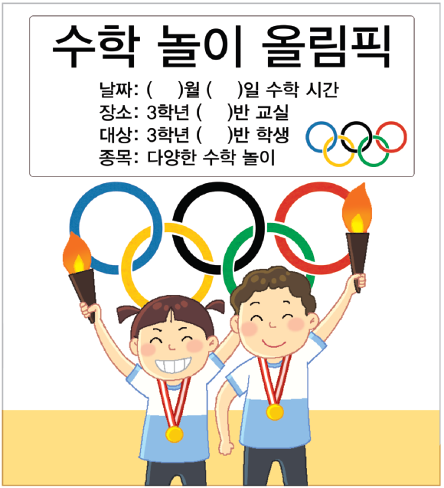

3-1
7. 프로젝트 수학 놀이 올림픽
suh_p_0301_07_0001_201_1
01 문제 발견 (수학으로 놀이를 한다고?)
Θ Description & Function
#1
첨부한 PDF 파일에서 포스터 부분만 잘라서 넣어주세요.
삽화 파일명 | 첨부 파일 | suh_p_0301_07_0001_201_1.pdf

Slide 6
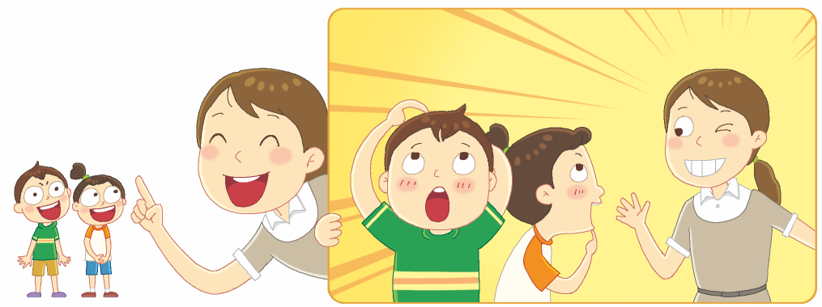
3-1
7. 프로젝트 수학 놀이 올림픽
suh_p_0301_07_0001_201_1
01 문제 발견 (수학으로 놀이를 한다고?)
Θ Description & Function
선생님께서는 수학을 활용한 재미있는 놀이로 즐거운 수학 시간을 만들어 보자고 하셨습니다. 다 함께 수학 놀이에서 발견할 수 있는 수학을 찾아봅시다.
수학 놀이 올림픽 포스터 보기
만화
방법
방법
물음 1
물음 2
수학을 활용하는
다양한 놀이로
올림픽처럼
대회를 열 거예요.
수학을 활용하는 놀이로? 수학으로 어떻게 놀이를
하는 거지?
자, 그럼 수학
놀이가 무엇인지 함께 알아볼까요?
삽화 파일명 | SA31701.psd 수학 3-1_이미지원본\136148초등수학교3-1-7\Links

Slide 7


3-1
7. 프로젝트 수학 놀이 올림픽
suh_p_0301_07_0001_201_1
01 문제 발견 (수학으로 놀이를 한다고?)
Θ Description & Function
선생님께서는 수학을 활용한 재미있는 놀이로 즐거운 수학 시간을 만들어 보자고 하셨습니다. 다 함께 수학 놀이에서 발견할 수 있는 수학을 찾아봅시다.
답 칸 클릭하면 답 나타남. 정답 확인 버튼은 정답 가리기로 토글 됨.
수학 놀이 올림픽 포스터 보기
만화
방법
방법
물음 1
물음 2
수학 놀이 올림픽 포스터를 살펴보고 포스터에서 알 수 있는 것은 무엇인가요?
수학 놀이 올림픽의 날짜와 시간이 적혀 있습니다.
장소는 교실입니다.
종목은 정해져 있지 않습니다.
#1

Slide 8

3-1
7. 프로젝트 수학 놀이 올림픽
suh_p_0301_07_0001_201_1
01 문제 발견 (수학으로 놀이를 한다고?)
Θ Description & Function
선생님께서는 수학을 활용한 재미있는 놀이로 즐거운 수학 시간을 만들어 보자고 하셨습니다. 다 함께 수학 놀이에서 발견할 수 있는 수학을 찾아봅시다.
답 칸 클릭하면 답 나타남. 정답 확인 버튼은 정답 가리기로 토글 됨.
수학 놀이 올림픽 포스터 보기
만화
방법
방법
물음 1
물음 2
수학 놀이 올림픽 포스터를 보고 이번 단원에서 공부하게 될 내용을 예상해 보세요.
놀이로 수학을 공부하게 될 것 같습니다.
수학을 사용하는 놀이로 시합을 할 것 같습니다.
#1

Slide 9
3-1
7. 프로젝트 수학 놀이 올림픽
suh_p_0301_07_0001_202_1
01 문제 발견 (수학으로 놀이를 한다고?)
Θ Description & Function
병뚜껑 컬링에서 발견한 수학 내용을 친구들과 이야기해 보세요.
탭 이벤트
답 칸 클릭하면 답 나타남. 정답 확인 버튼은 정답 가리기로 토글 됨.
단어 설명 팝업창 (다음 슬라이드)
#3
방법
물음 1
물음 2
방법
물음 3
물음 4
#1
수학 놀이란 무엇인지 생각해 보세요.
놀이 규칙이 수학인 놀이입니다.
놀이 방법에 수학이 사용되는 놀이입니다.
수학 시간에 하는 놀이입니다.
#2

Slide 10

3-1
7. 프로젝트 수학 놀이 올림픽
suh_p_0301_07_0001_202_1
01 문제 발견 (수학으로 놀이를 한다고?)
Θ Description & Function
병뚜껑 컬링에서 발견한 수학 내용을 친구들과 이야기해 보세요.
<단어 설명 팝업창>
병뚜껑 컬링
방법
물음 1
물음 2
방법
물음 3
물음 4
수학 놀이란 무엇인지 생각해 보세요.
병뚜껑을 손가락으로 튕겨 목표 지점에 가장 가까이 붙이면 이기는 놀이
놀이 규칙이 수학인 놀이입니다.
놀이 방법에 수학이 사용되는 놀이입니다.
수학 시간에 하는 놀이입니다.

Slide 11
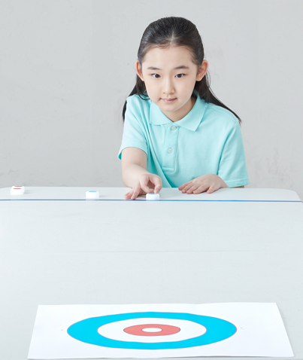

3-1
7. 프로젝트 수학 놀이 올림픽
suh_p_0301_07_0001_202_1
01 문제 발견 (수학으로 놀이를 한다고?)
Θ Description & Function
병뚜껑 컬링에서 발견한 수학 내용을 친구들과 이야기해 보세요.
삽화 파일에서 해당 부분만 잘라서 넣어주세요.
답 칸 클릭하면 답 나타남. 정답 확인 버튼은 정답 가리기로 토글 됨.
방법
물음 1
물음 2
방법
물음 3
물음 4
‘병뚜껑 컬링’ 놀이의 이름이 ‘병뚜껑 컬링’인 까닭은 무엇일까요?
#1
놀이의 규칙이 컬링과 비슷하기 때문입니다.
컬링의 스톤 대신 병뚜껑을 이용하기 때문입니다.
#2
삽화 파일명 | SB31706(패스).jpg / SB31704.JPG 수학 3-1_이미지원본\136148초등수학교3-1-7\Links

Slide 12





3-1
7. 프로젝트 수학 놀이 올림픽
suh_p_0301_07_0001_202_1
01 문제 발견 (수학으로 놀이를 한다고?)
Θ Description & Function
병뚜껑 컬링에서 발견한 수학 내용을 친구들과 이야기해 보세요.
방법
물음 1
물음 2
방법
물음 3
물음 4
‘병뚜껑 컬링’의 놀이 방법을 살펴보세요.
모둠별
병뚜껑, 컬링판
책상에 점수판을 놓습니다.
모둠별로 같은 수의 병뚜껑을 나누어 갖습니다.
병뚜껑을 튕겨 목표 지점에 가장 가까이 붙인 모둠이 이깁니다.

Slide 13
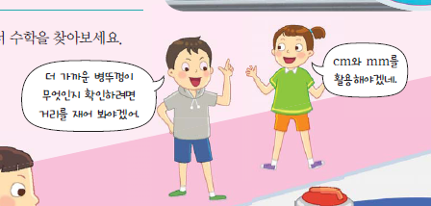
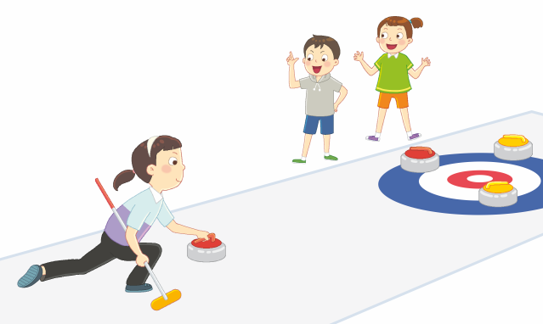
3-1
7. 프로젝트 수학 놀이 올림픽
suh_p_0301_07_0001_202_1
01 문제 발견 (수학으로 놀이를 한다고?)
Θ Description & Function
병뚜껑 컬링에서 발견한 수학 내용을 친구들과 이야기해 보세요.
남자아이 방향 좌우반전 (교과서 그림 참고)
방법
물음 1
물음 2
방법
물음 3
물음 4
놀이 장면 속에서 수학을 찾아보세요.
더 가까운 병뚜껑이
무엇인지 확인하려면
거리를 재어 봐야겠어.
cm와 mm를
활용해야겠네.
#1
삽화 파일명 | SA31704.psd 수학 3-1_이미지원본\136148초등수학교3-1-7\Links

Slide 14
3-1
7. 프로젝트 수학 놀이 올림픽
suh_p_0301_07_0001_202_1
01 문제 발견 (수학으로 놀이를 한다고?)
Θ Description & Function
병뚜껑 컬링에서 발견한 수학 내용을 친구들과 이야기해 보세요.
답 칸 클릭하면 답 나타남. 정답 확인 버튼은 정답 가리기로 토글 됨.
방법
물음 1
물음 2
방법
물음 3
물음 4
놀이에서 찾은 수학 내용을 이야기해 보세요.
결과를 확인하려면 길이(거리)의 덧셈과 뺄셈이 필요합니다.
컬링판 모양이 원 모양입니다.
길이의 단위는 cm와 mm가 사용되었습니다.
#1

Slide 15


3-1
7. 프로젝트 수학 놀이 올림픽
suh_p_0301_07_0001_301_1
01 문제 발견 (수학으로 놀이를 한다고?)
Θ Description & Function
#1
[다음 시간에 배울 내용]
준비물 클릭 시 박스 나타남. 엑스 버튼으로 닫기.
1
다음 시간에는 무엇을 배울까요?
목표 확인 (수학 놀이에는 무엇이 있나요?)
140~141쪽
#2
훌라후프, 자

